Slide 1
第六课 男朋友 女朋友
老师：郑学懿

Slide 2
作业
200字
星期三交
1. 你有没有男(女)朋友?
2. 你的兴趣是什么?你男(女)友的兴趣是什么？
3.你男(女)友的性格怎么样？
4. 你们会吵架吗？会因为什么事吵架？

Slide 3
作业
200字
星期三交
1. 你有没有男(女)朋友?
2. 你的兴趣是什么?
你希望你未来的男(女)友的兴趣跟你一样吗？
3. 谈一谈你自己的性格。
4. 谈一谈你选男(女)友的标准是什么？

Slide 4
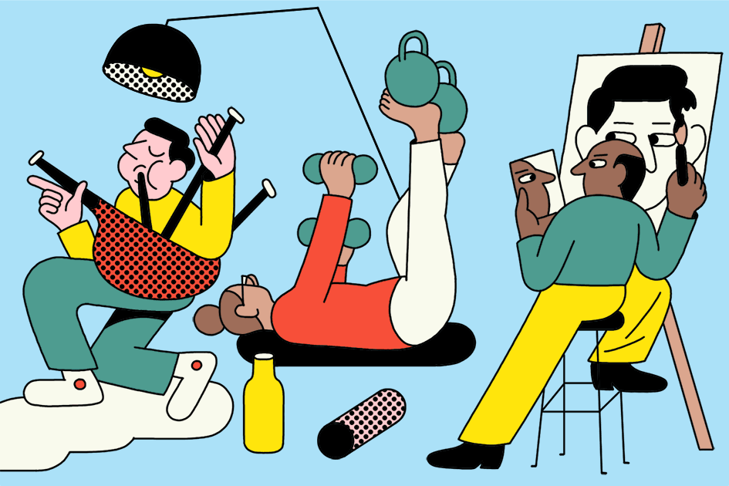
Hobby; interested
different
不同
bùtóng
same
相同
爱好/兴趣
àihào
xìngqù
xiāngtóng
They have different interested.
他们有不同的爱好。

Slide 5
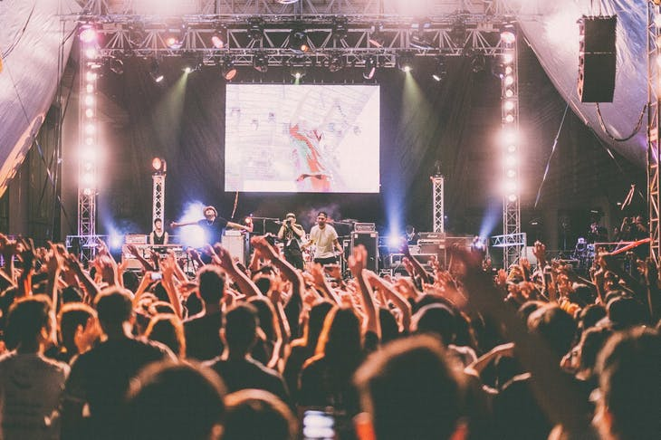
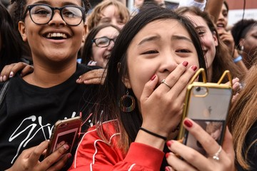
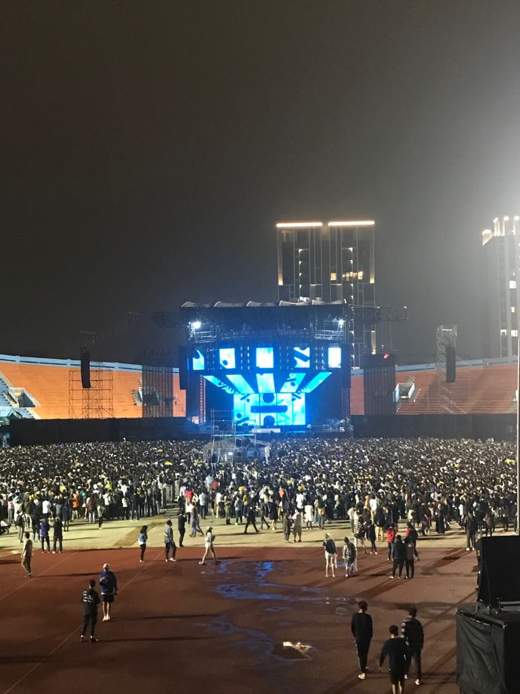
Fan
演唱会
yǎnchànghùi
迷
mí
I’m a fan of Ed sheeran.
我是Ed sheeran的歌迷。
粉丝
fěnsī

Slide 6
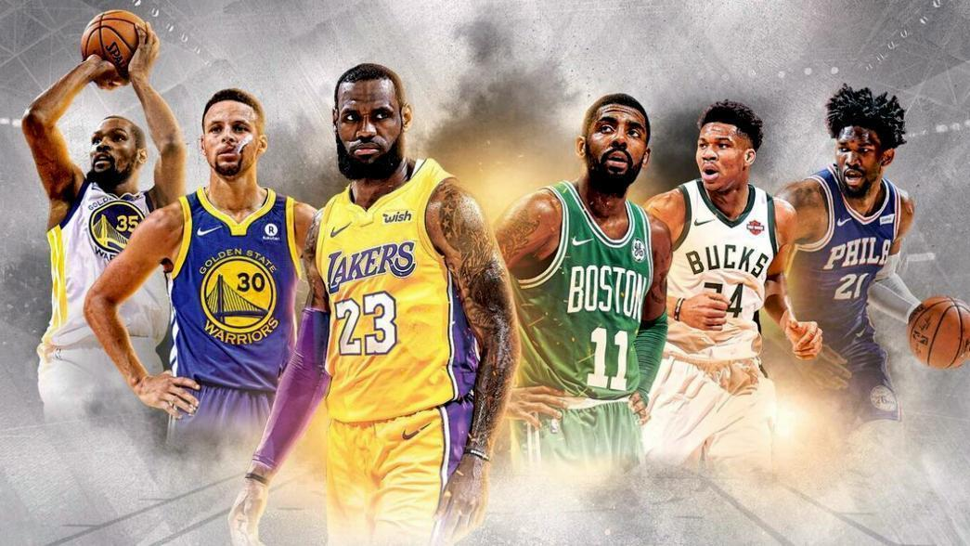
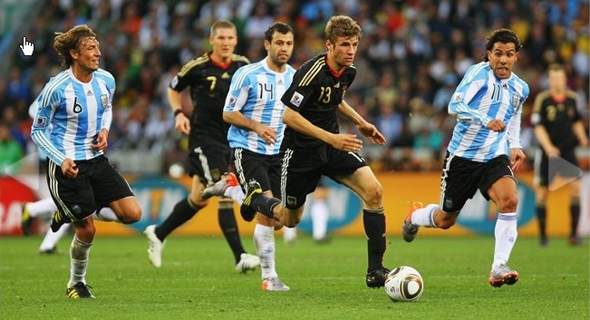
Fans of basketball
Fans of football
篮球迷
足球迷
球迷

Slide 7
personality; character
extroverted
性格
xìnggé
开朗
kāilǎng
Very
She is very extroverted.
十分
shífēn
+ adj
她十分开朗。

Slide 8
要怎么样才会知道你和你的男(女)朋友合不合适？
To get along
相处
xiāngchǔ
吵架
chǎojià
Mood
心情
xīnqíng
生气
shēngqì

Slide 9
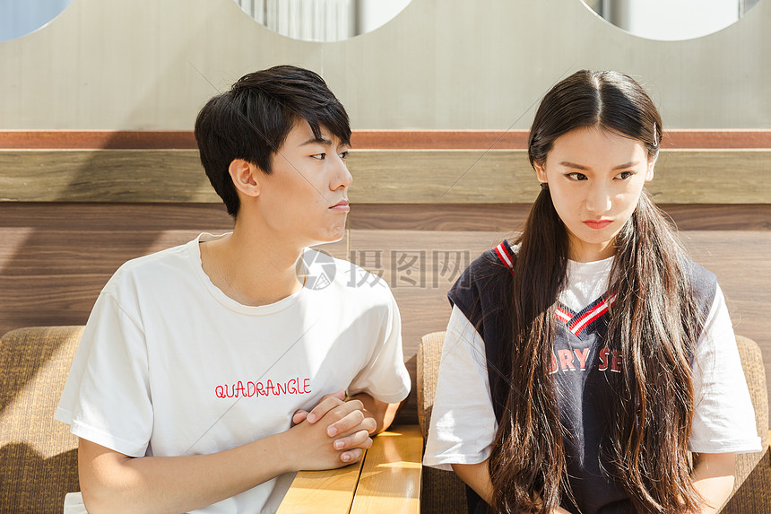
我想要分手。
I want to break up!
Sorry
道歉
dàoqiàn
闹别扭
nàobièniǔ
I broke up with him.
我跟他分(手)了。
我跟他吹了。
吹
chūi

Slide 10
语法
Grammar

Slide 11
“in terms of…”
(在)…上
abstract noun
(character; interest; studies; work; life, etc.)
性格
兴趣爱好
学习
工作
生活

Slide 12
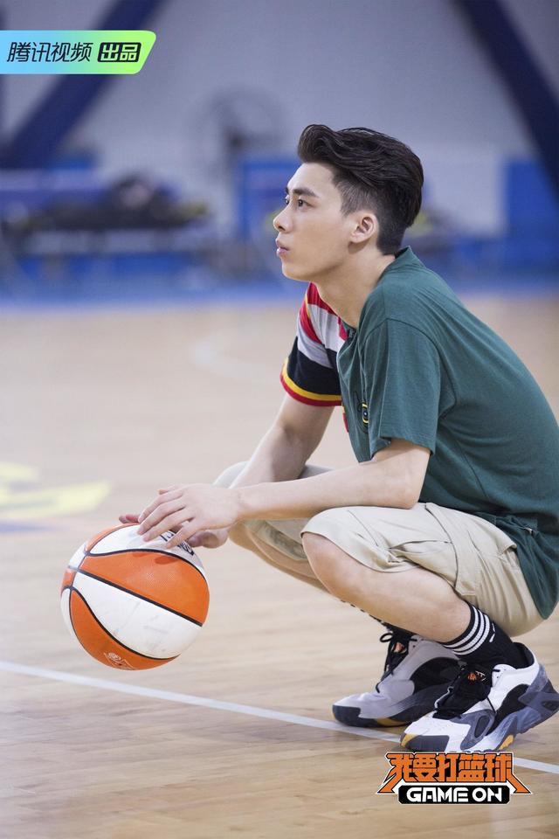
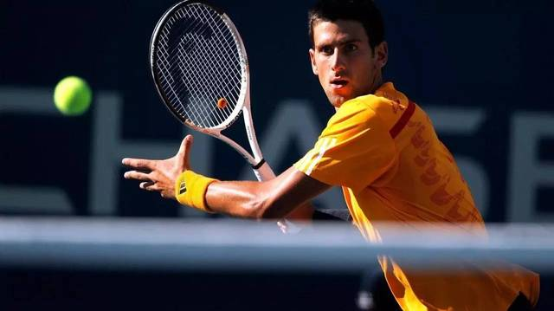
(在)…上
“in terms of…”
abstract noun
interest
在兴趣上，哥哥和弟弟不太一样；
哥哥喜欢打网球，弟弟喜欢打篮球。
弟弟
哥哥

Slide 13
(在)…上
“in terms of…”
In terms of Chinese grammar
I have a lot of questions
在中文语法上，
我有很多问题。

Slide 14
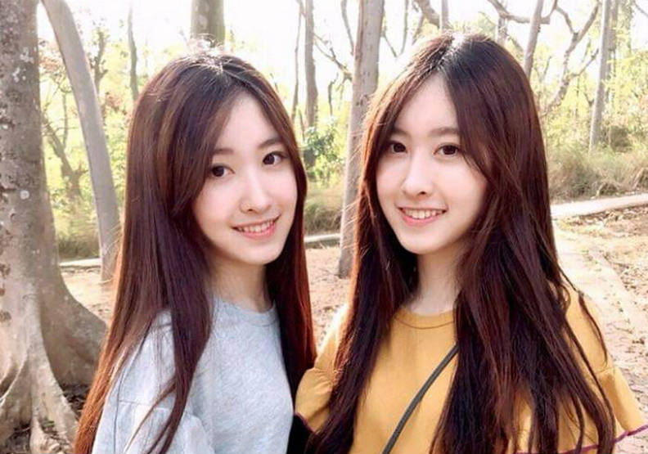
(在)…上
“in terms of…”
In terms of character,
older sister is more extroverted than younger sister.
在性格上，
姐姐比妹妹还开朗。

Slide 15
(在)…上
“in terms of…”
In terms of shopping,
the standard of my mom and I are totally different.
标准
不同
在购物上，
我和妈妈的标准完全不同。

Slide 16
(在)…上
S+
My father has had a lot of problems with his job.
What happen
我爸爸在工作上有很多问题。
What happen

Slide 17
(在)…上
S+
My younger brother don’t have any problems with his studies.
我弟弟在学习上没有什么问题。

Slide 18
“in terms of…”
(在)…上
abstract noun
(character; interest; studies; work; life, etc.)
性格
兴趣爱好
学习
工作
生活
请造句

Slide 19
signifies a repetitive action
V来V去
走来走去
Walk forth and back
看来看去
See here and there

Slide 20
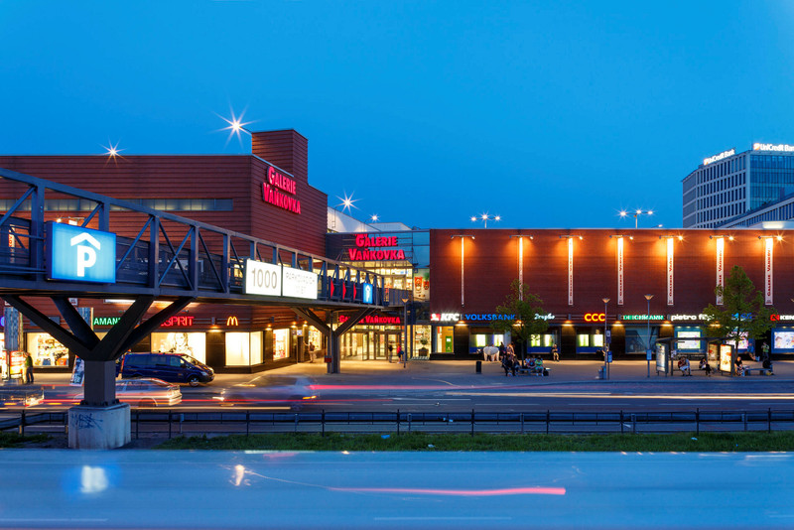
V来V去
signifies a repetitive action
看
看
我在这家购物中心___来___去，都找不到喜欢的毛衣。

Slide 21
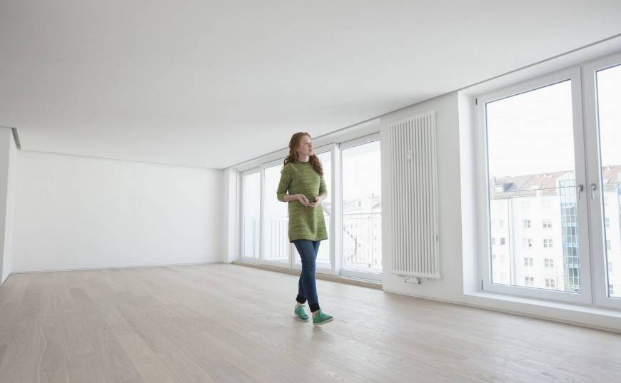
V来V去
signifies a repetitive action
走
走
请你别在房间里____来____去。

Slide 22
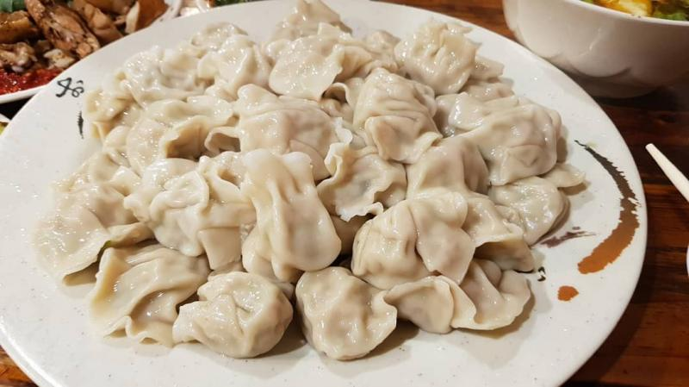
V来V去
signifies a repetitive action
B: 台湾什么食物最好吃？
A: 哎！____来____去，还是饺子最好吃。
吃
吃

Slide 23
V来V去
signifies a repetitive action
昨天晚上我____来____去，还是不知道为什么他们分手了。
想
想

Slide 24
V来V去
signifies a repetitive action
Discuss
We discussed the problem again and again.
讨论
tǎolùn
In the end, we still couldn’t find the way to solve it.
这个问题我们讨论来讨论去，
最后我们还是找不到解决办法。

Slide 25
V来V去
鱼仔-卢广仲
(盧廣仲)
看鱼仔 在那 游来游去 游来游去
我对你 想来想去 想来想去
这几年我的打拼跟认真 都是因为你
花在风中 摇来摇去 摇来摇去
我对你 想来想去 想到半暝
希望月光带你回到我身边

Slide 26
signifies a repetitive action
V来V去
请造句

Slide 27
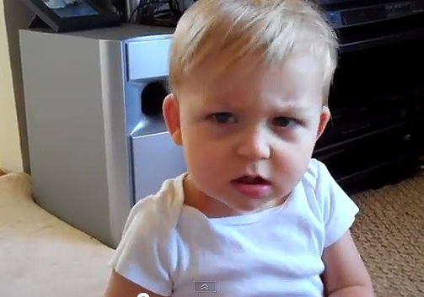
到底
“what in the world”
到底often used in questions “to press” the other speaker for an answer
A：明天要跟我去看演唱会吗？
B：我想去，可是......
A：你到底去不去？

Slide 28
到底
“what in the world”
你们为了什么事吵架？
我跟我男友吵架了！
你们到底为了什么事吵架？

Slide 29
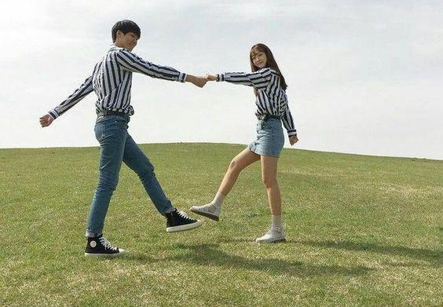
到底
“what in the world”
她上个月和她男友去旅游
昨天她说她和男友分手了
Why you broke up with your boyfriend?
你到底为什么和你男友分了？

Slide 30
到底
“what in the world”
The word 到底 implies that the speaker has been questioning himself in order to come to a conclusion.
A：明天你要穿什么？
B：明天到底穿裙子还是裤子，我还没决定好。

Slide 31
到底
“what in the world”
The word 到底 implies that the speaker has been questioning himself in order to come to a conclusion.
A：毕业以后你想做什么？
到底
B：毕业以后_____念研究生还是找工作
，我还没考虑好。

Slide 32
“what in the world”
到底
到底often used in questions “to press” the other speaker for an answer
想一个问题

Slide 33
some matters weighing on one’s mind
between
心事
xīnshì
之间
zhījiān
To happen; to occur
What happen between both of you? (in the end)
发生
fāshēng
你们之间到底发生什么事？

Slide 34
culture
background
文化
wénhuà
背景
bèijǐng
different cultural background
不同的文化背景

Slide 35
1
bring up
2
mention
提
tí
Don’t mention it.
别提了。
To make (someone to do something)
叫
jiào
I make him to buy a cup of coffee.
我叫他买一杯咖啡。

Slide 36
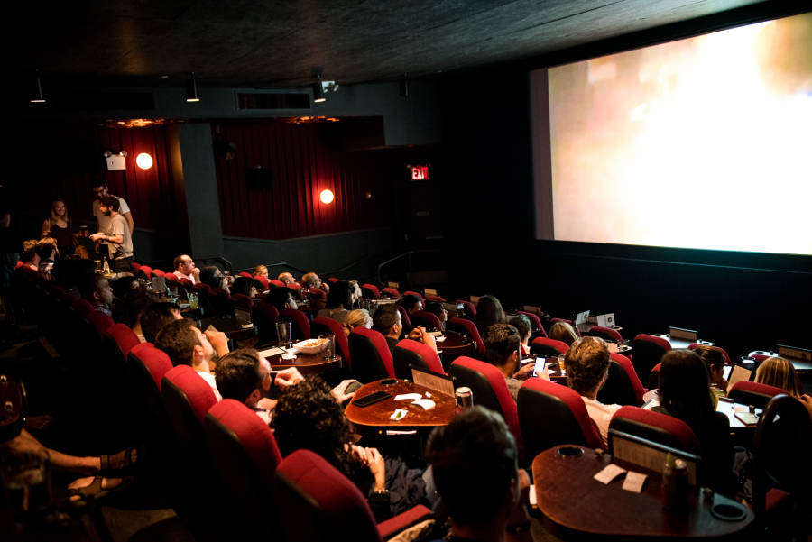
电影院
diànyǐngyuàn
To accompany
My friend accompanied me
to the movie theater yesterday.
陪
péi
昨天我朋友陪我去电影院。

Slide 37
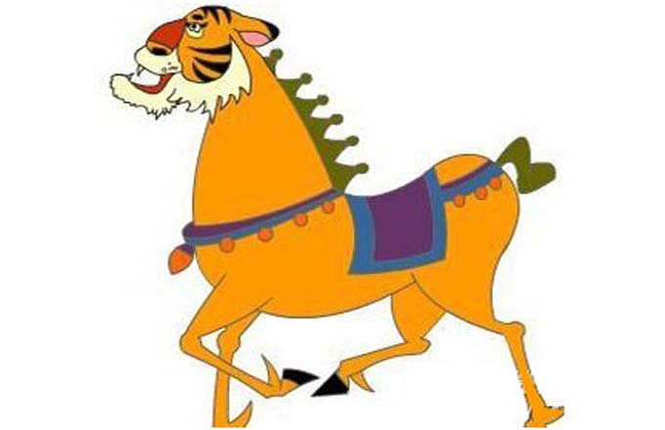
To agree or to promise (to do something)
答应
dāyìng
I promise you that I won’t tell anyone.
我答应你不会告诉任何人。
careless; perfunctory
马虎
mǎhū

Slide 38
成语
chéngyǔ
马马虎虎
mǎmǎhūhū
https://www.youtube.com/watch?v=hnLoyZf4_90
2
so-so
还可以
A：今天还可以吗？
B：马马虎虎。

Slide 39
At all; simply
根本
gēnběn
Often used in negative sentences (不 or 没 after根本)
Anything he said, I didn’t care at all.
他说什么，我根本不在乎。
我根本不在乎他说什么。

Slide 40
根本
Often used in negative sentences (不 or 没 after根本)
A：我昨天在派对上看到你和你的男友。
What? I don’t have boyfriend!
什么？我根本没有男朋友啊！

Slide 41
根本
Often used in negative sentences (不 or 没 after根本)
The grammar that the teacher taught today
I simply don’t understand.
语法
不懂
老师今天教的语法，
我根本不懂。

Slide 42
根本
Often used in negative sentences (不 or 没 after根本)
A:What happen between both of them? (in the end)
他们之间到底发生什么事？
B: I’ve heard nothing at all about what happen of them.
他们发生什么事儿我根本没听说。

Slide 43
Often used in negative sentences (不 or 没 after根本)
根本
请造句

Slide 44
de
的
得
地
Appears after
attributives
After
verbs/adjectives
before verbs

Slide 45
adverbials 地
Usage: adverbial+地+verb(phrase)
Some adverbials signify the manner of an action.
She gladly gave me a hug.
他高兴地给了我一个拥抱。

Slide 46
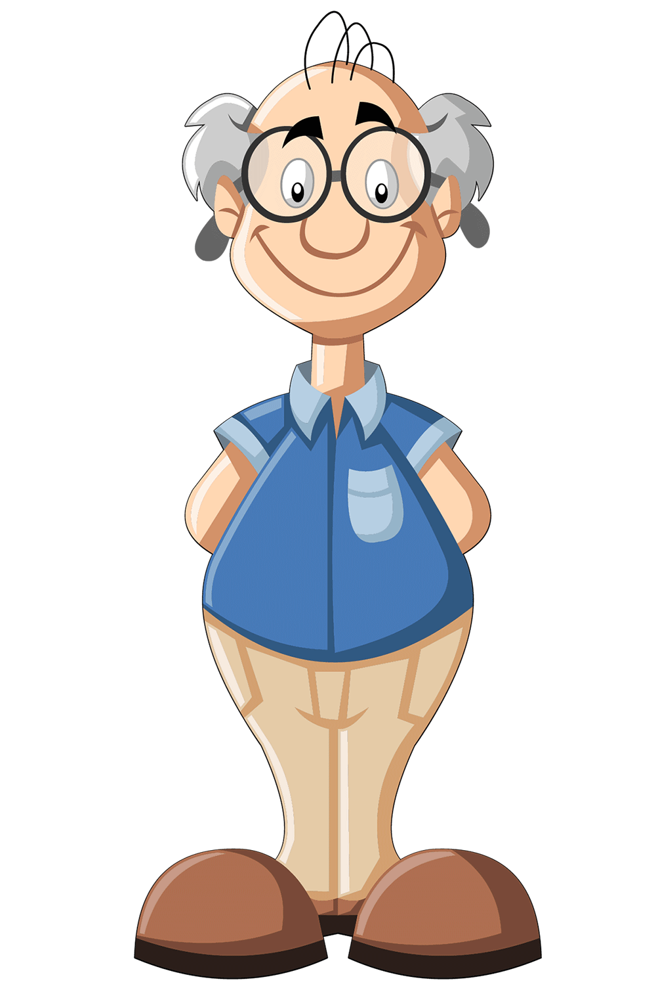
adverbials 地
Usage: adverbial+地+verb(phrase)
Some adverbials signify the manner of an action.
The old professor slowly walked into the classroom.
老教授慢慢地走进教室。

Slide 47
adverbials 地
Usage: adverbial+地+verb(phrase)
While the teacher said 下课，students quickly tidied up their thing.
老师一说下课，学生就快速地收东西。
quick
下课
快速
kuàisù

Slide 48
adverbials 地
Usage: adverbial+地+verb(phrase)
She angrily told to me: I want to break up with my boyfriend.
她生气地跟我说：我要跟我的男朋友分手！

Slide 49
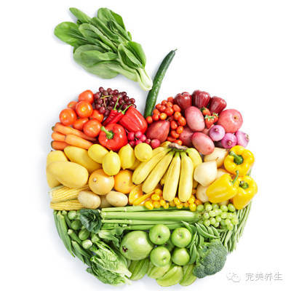
的
Appears after attributives
Usage: attributive+的+N
Please help me buy some fresh vegetables and fruits.
请帮我买一些新鲜的蔬菜和水果。

Slide 50
的
Appears after attributives
Usage: attributive+的+N
Please help me find a beautiful and extroverted girlfriend.
请帮我找一个又漂亮又开朗的女朋友。

Slide 51
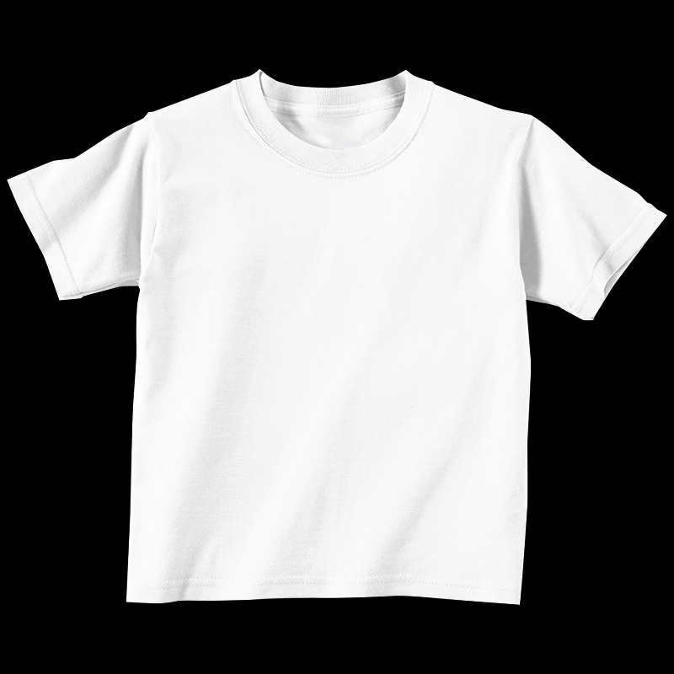
的
Appears after attributives
Usage: attributive+的+N
The clothes that my mom bought for me
are 100 percent cotton.
100% cotton
妈妈买给我的衣服是纯棉的。

Slide 52
的
Appears after attributives
Usage: attributive+的+N
The grammar that my teacher taught me, I couldn’t understand.
老师今天教我的语法我都听不懂。

Slide 53
练习practice
1. 他生气____走出教室。
地
2. 你看___那本书我还没看过。
的
3. 这些漂亮____花是我男朋友送我的。
的
4. 我着急___叫了一台出租车。
地
的
5. 你送她___衣服，她根本不喜欢。

Slide 54
5. 昨天晚上你买____酸辣汤真____很酸！
的
的
6. 他高兴___给我他写好___作业。
地
的
的
地
7. 昨天考____成绩太差了，我难过___掉了眼泪。

Slide 55
Continuously
He continuously said sorry.
不停
他不停地说对不起。
他不停地道歉。
Attitude
His attitude is good.
态度
他态度很好。
sincere；wholehearted
She is a sincere friend.
真心
她是一位真心的朋友。

Slide 56
Measure word for sentence
To bear a grudge
句
记仇
Make sentences.
造句
zào
钥匙
Perhaps; maybe
make friend
说不定
交朋友

Slide 57
Actually; in fact
实际上
Not in fact
A lot of people think my roommate is older than me.
很多人都以为我同屋比我大，
in fact
Actually, I’m older than her.
实际上我比她还大。

Slide 58
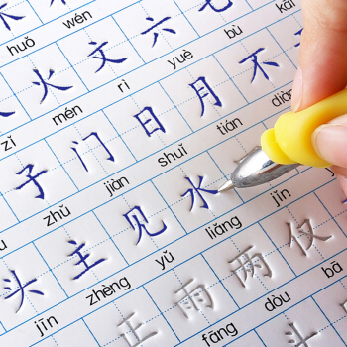
得
After verbs/adjectives
Usage: V/adj+得+complement
他汉字写得很好看。
V
complement

Slide 59
得
After verbs/adjectives
Usage: V/adj+得+complement
He run very fast.
他跑得很快。

Slide 60
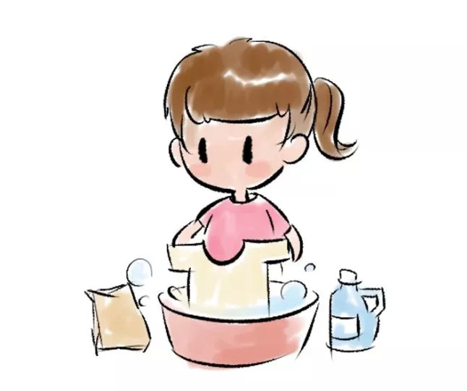
得
After verbs/adjectives
Usage: V/adj+得+complement
The cloth washed very clean.
这件衣服洗得很干净。

Slide 61
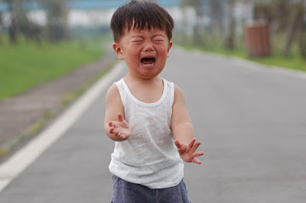
得
After verbs/adjectives
Usage: V/adj+得+complement
他又哭又叫，吵得我受不了。
adj.
complement

Slide 62
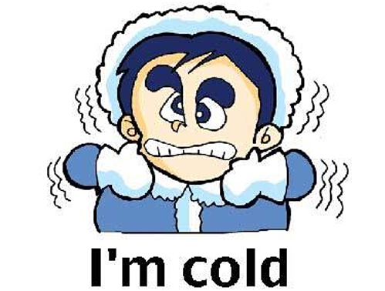
得
After verbs/adjectives
Usage: V/adj+得+complement
今天冷得让我发抖。

Slide 63
练习practice
的
1. 你买___那件毛衣很漂亮。
地
2. 他静静____坐在我旁边。
得
3. 他开车开____很慢。
地
4. 他不停___道歉。
的
5. 你说___那位教授我不认识。
的
地
6. 你送我___书，我很快 ___看完了。
的
得
7. 你给我____苹果很好吃，你选___非常好。
得
的
8.今天热___让我受不了，我们赶快去有空调___地方吧！

Slide 64
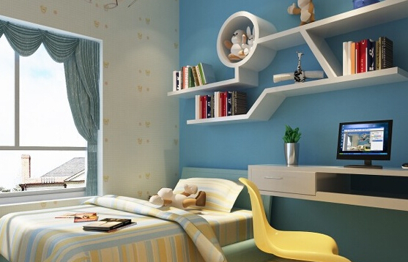
completely; thoroughly
一干二净
This idiom is mostly used after得as a complement
1
Very clean
他把房间打扫得非常干净。
他把房间打扫得一干二净。

Slide 65
completely; thoroughly
一干二净
This idiom is mostly used after得as a complement
2
With nothing remaining
他们把菜吃完了。
他们把菜吃得一干二净。
昨天学过的语法他都忘了。
昨天学过的语法他忘得一干二净。

Slide 66
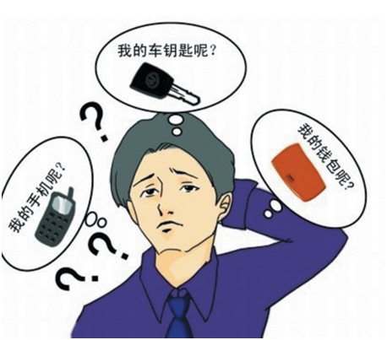
scatterbrained; forgetful
丢三拉四
落
我的朋友经常丢三拉四的，昨天他还把钱包拉在饭馆儿。

Slide 67
难怪
No wonder
Often used at the beginning of a sentence
No wonder he didn’t buy that T-shirt—quality of the T-shirt is not good.
质量不好
难怪他昨天没买那件T恤衫，那件T恤衫的质量不好。

Slide 68
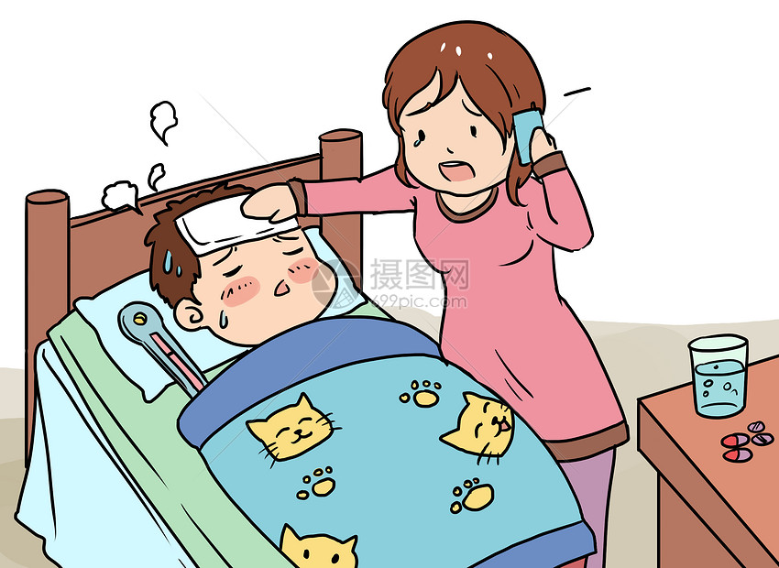
难怪
No wonder
Often used at the beginning of a sentence
No wonder he didn’t came to the lesson,
as it turns out he has been sick.
他没来上课
他生病了
难怪他没来上课，原来他生病了。

Slide 69
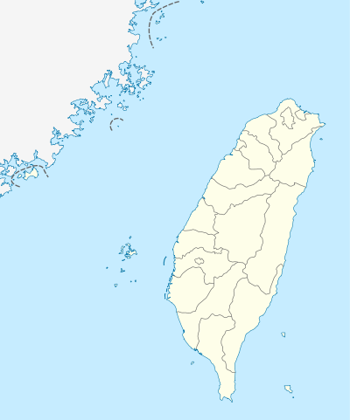
难怪
No wonder
Often used at the beginning of a sentence
No wonder I didn’t see him,
he went to Taiwan for an internship.
实习
难怪没看到他，他去台湾实习了。

Slide 70
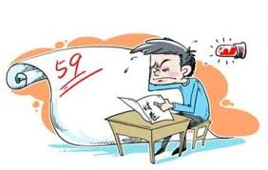
难怪
No wonder
Often used at the beginning of a sentence
x
他考不好
他昨天没看书
难怪他考不好，他昨天没看书。

Slide 71
No wonder
难怪
Often used at the beginning of a sentence
请造句

Slide 72
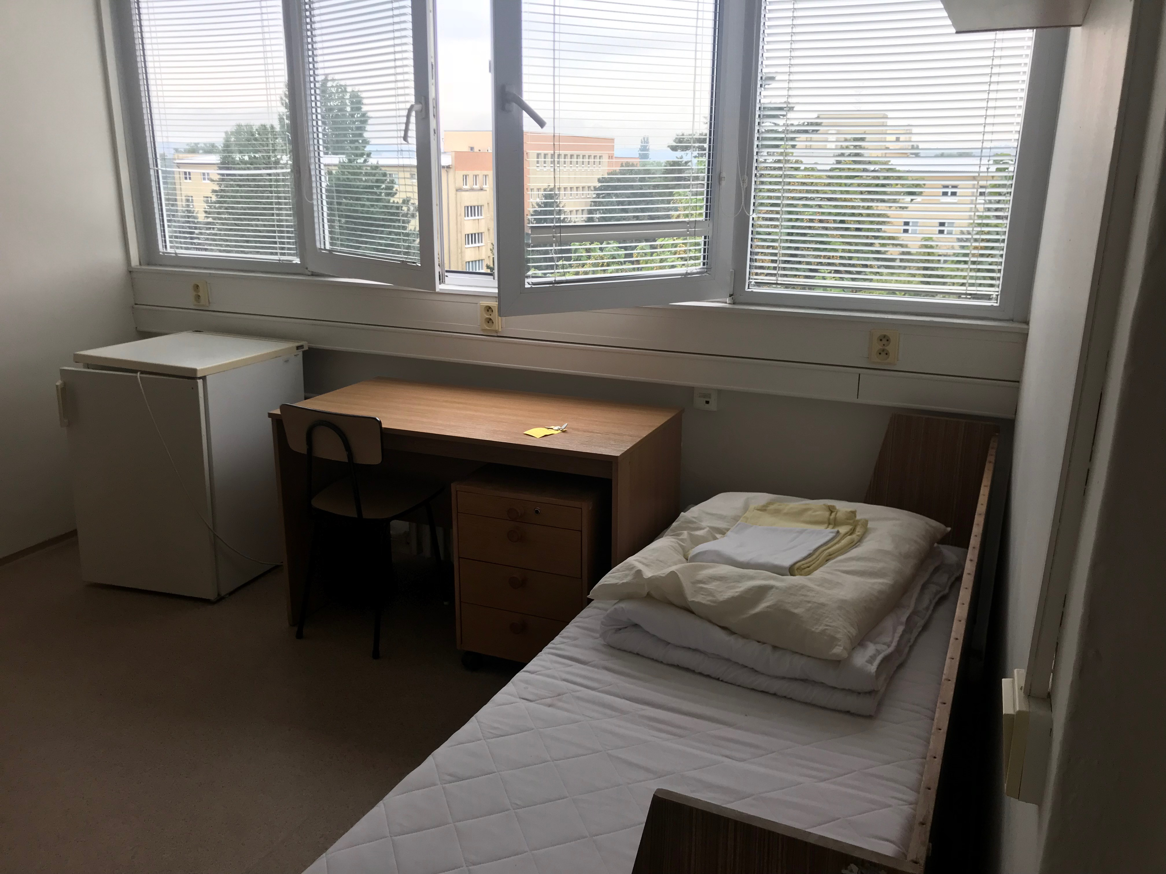
原来as adjective
1
original
Are you still live in the original dormitory.
你还住在原来的宿舍吗？

Slide 73
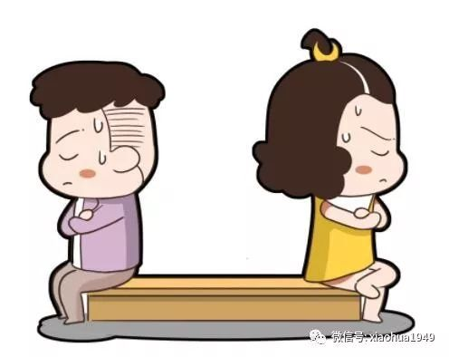
原来as adjective
1
original
你和你的朋友吵架了，因为你觉得她太吵了，于是她不再跟你聊天了。
你觉得不太习惯，你说：I like original you look like.
我喜欢你原来的样子。

Slide 74
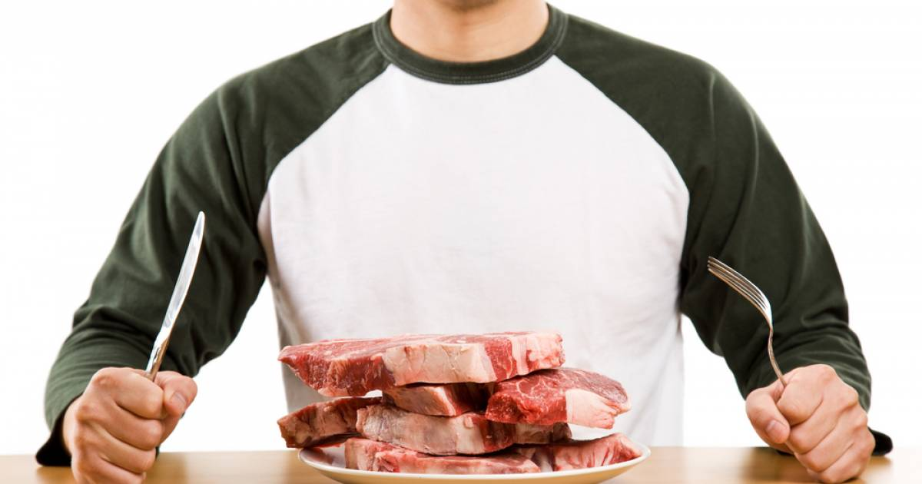
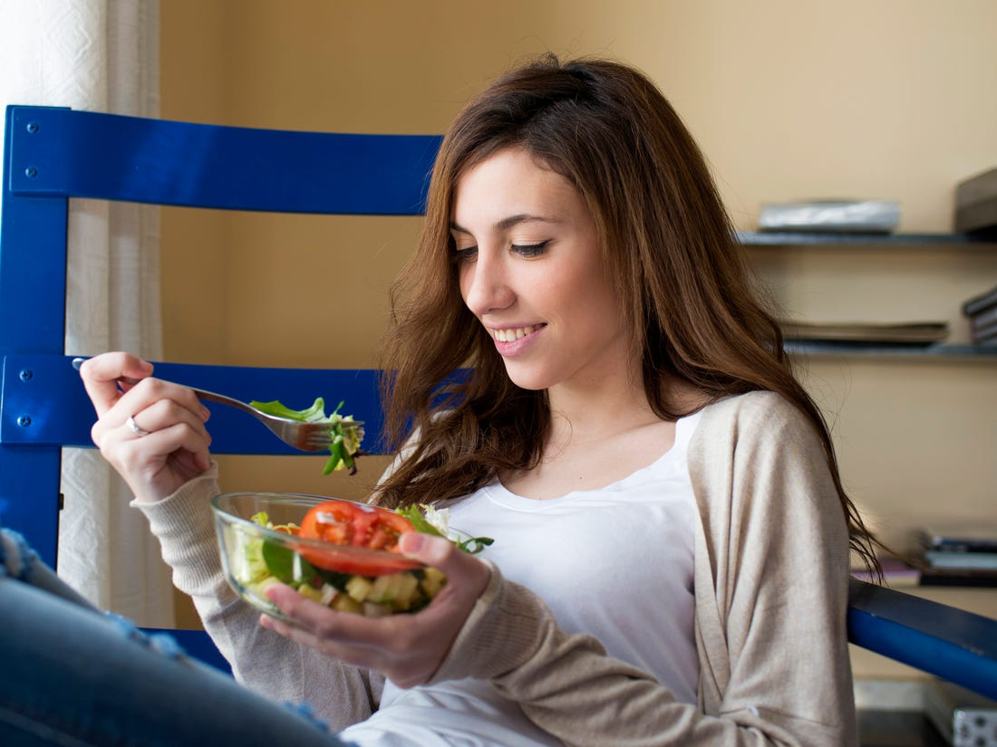
原来as adverb
+V
2
original; used to
I used to eat meat,
now I started to eat vegetarian food.
我以前吃肉
我原来吃肉
，现在开始吃素了

Slide 75
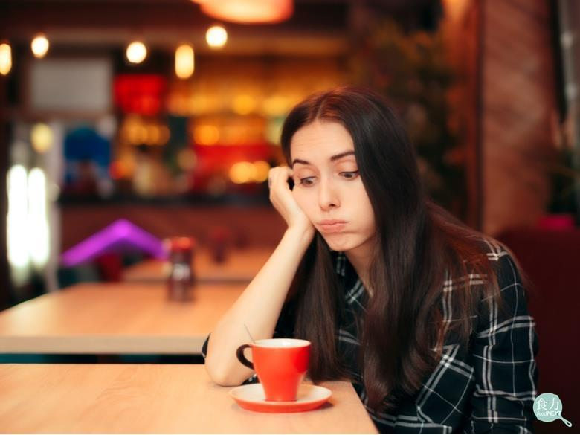
原来as adverb
2
+V
original; used to
My roommate didn’t used to like coffee.
我同屋原来不喜欢喝咖啡。

Slide 76
原来as adverb
3
Discover new information
The classroom was really hot.
It turned out that the window was not open.
教室里热得很，原来没开窗户。

Slide 77
原来as adverb
3
Discover new information
同屋：你为什么要这么早起？
I think I’ll be late. It turned out that it’s five o’clock.
你：我以为我要迟到了，原来现在才五点。

Slide 78
请造句
原来as adjective
1
original
原来as adverb
+V
2
original; used to
原来as adverb
3
Discover new information

Slide 79
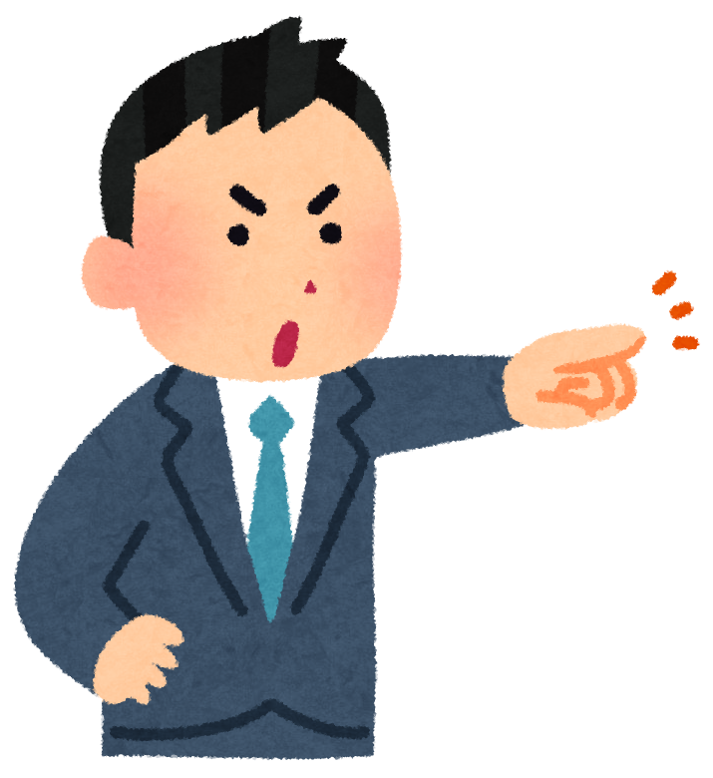
一会儿…，一会儿…，一会儿又…
In a moment
一会儿
One minute…, the next minute…
买咖啡！
洗衣服！
做饭！
他一会儿叫我买咖啡，一会儿叫我洗衣服，
一会儿又叫我做饭，真的很麻烦。

Slide 80
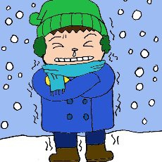
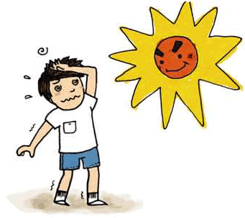
一会儿…，一会儿…，一会儿又…
One minute…, the next minute…
这几天天气很怪，一会儿冷，一会儿热，很多人都感冒了。

Slide 81
Time for Text book
1. 丽莎跟张天明怎么了？
2. 张天明和丽莎的兴趣一样吗？张天明是什么迷？丽莎又是什么迷？
3. 张天明把什么事忘得一干二净？
4. 上星期六天明答应丽莎做什么？

